Slide 1

Vedení proudu v plynech
VY_52_INOVACE_103

Slide 2
Pokud elektrický obvod v jednom místě rozpojím, bude jím procházet elektrický proud?
Ne, pokud jsou plněny podmínky (normální tlak a pokojová teplota) je vzduch IZOLANTEM
Plyny (obecně) jsou tvořeny el. neutrálními molekulami za normálního tlaku a teploty jsou velmi dobrými izolanty
Může být vzduch vodičem?
Ano, ale musí obsahovat volné částice s elektrickým nábojem a musí být v elektrickém poli
Výboj v plynu je děj, který probíhá v plynu při vedení elektrického proudu

Slide 3
Co je v takovém plynu vodičem elektrického proudu?
Elektrický proud v plynech je tvořen usměrněným pohybem volných iontů a elektronů.
Nosiči nábojů v plynu jsou + ionty, - ionty a elektrony, které vznikají při ději zvaném IONIZACE PLYNU
Kdy dochází k ionizaci plynu?
Příčiny ionizace: vysoké teploty
působení UV záření
působení rentgenového záření
Z el. neutrální molekuly uvolňují elektrony a zbytek molekuly tvoří kladný iont. Elektrony se mohou zachytit na neutrálních molekulách a vznikají tak záporné ionty
Ionizace plynu závisí na druhu molekul plynu

Slide 4
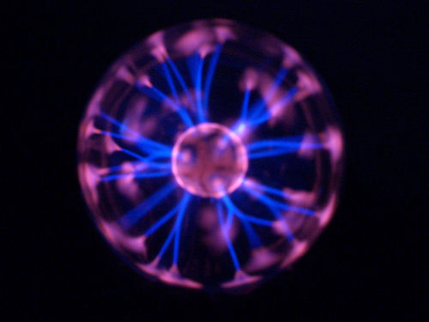
Ionty s opačným nábojem, popř. kladné ionty a elektrony se spojují a vznikají opět neutrální molekuly plynu
Jestliže na plyn přestanou působit vlivy, který zapříčiňují IONIZACI - náboj zaniká a plyn se stává nevodivým
Co to je plazma?
Částečně nebo zcela zionizovaný plyn
Hustota + a – iontů je stejná
Zdroj: http://scienceblogs.com/startswithabang/2010/04/the_greatest_story_ever_told_-_7.php

Slide 5
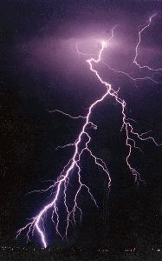
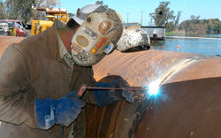
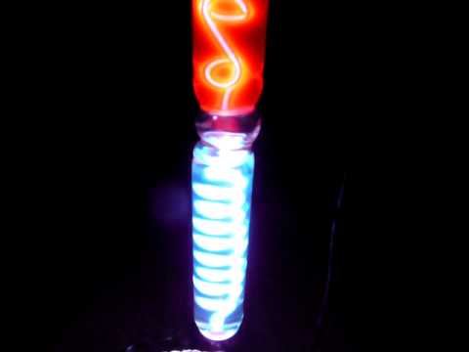
Jiskrový výboj
Obloukový výboj
Výboj ve zředěných plynech
Zdroj: http://stinene-kovove-obloukove-svarovani.navajo.cz/
Zdroj: http://video.easybranches.com/v%C3%BDboj+v+pynu/
Zdroj: http://atrey.karlin.mff.cuni.cz/~marble/d/?p=3

Slide 6
Blesk je velmi krátce trvající elektrický proud např. mezi mrakem a zemí či dvěma mraky, nebo mezi jednotlivými části mraku.
Stručný popis vzniku:
Spodní část mraku s sebou nese negativní náboj. Kladný náboj se může nashromáždit na zemském povrchu, budovách, stožárech, lidech či stromech. Křivolaké záblesky negativního elektrického náboje sbíhají pod mrak. Blesk začíná slabým a slabě viditelným výbojem z mraku k zemi jako kaskáda kličkujících 50 až 200 metrů dlouhých skoků, které si prodírají cestu k zemi.
Tyto výboje jsou neviditelné a každý trvá jen několik miliontin vteřiny; jednotlivé skoky jsou proloženy pauzou přibližně 50 miliontin vteřiny. Když se tento negativní výboj dostane do vzdálenosti kolem 50-ti metrů od kladného náboje, tak naproti sestupnému výboji vyráží vstřícný výboj od země směrem nahoru.
Oba výboje se s rachotem spojí a vytvořená silně ionizovaný kanál o průměru 5 až 10 (20) centimetrů svádí proudy 20 až 200 000 ampér prostředím, které nazýváme plazmou
animace
http://micro.magnet.fsu.edu/electromag/java/lightning/index.html

Slide 7
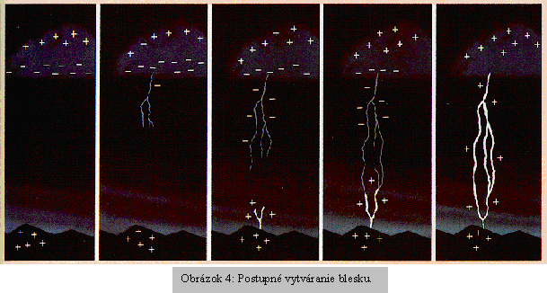
Zdroj: http://kekule.science.upjs.sk/fyzika/ucebnetexty/doplnkove/elprudplyny/01.htm

Slide 8
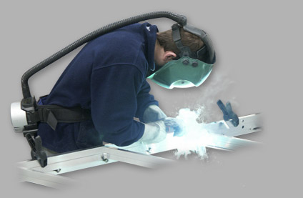

Obloukový výboj:
Aby vznikl obloukový výboj, musí se nejprve zahřátím
ionizovat vzduch mezi elektrodami.
Využití: např. svařování v obloukových pecích k tavení kovu
Zdroj: http://www.galileoproduction.cz/cz/page/106/svarovani-hliniku.html
Elektrický výboj ve zředěných plynech
Vzniká v trubici, z níž byl částečně vyčerpán vzduch.
Do trubice jsou zataveny 2 elektrody připojené ke zdroji napětí.
V trubici vznikne světélkující elektrický výboj.
Obsahuje-li trubice nepatrné množství jiného plynu, má
elektrický výboj různou barvu – použití v barevných světlech
z reklamních nápisů.
Zdroj: http://www.sz-wholesale.com/Search-Result/Nova-Neon-Sign/

Slide 9
Pracovní list
Může vzduch vést elektrický proud?
Jaké jsou druhy výbojů v plynech?
Jak se využívá obloukový výboj?
Co to je plazma?

